Slide 1


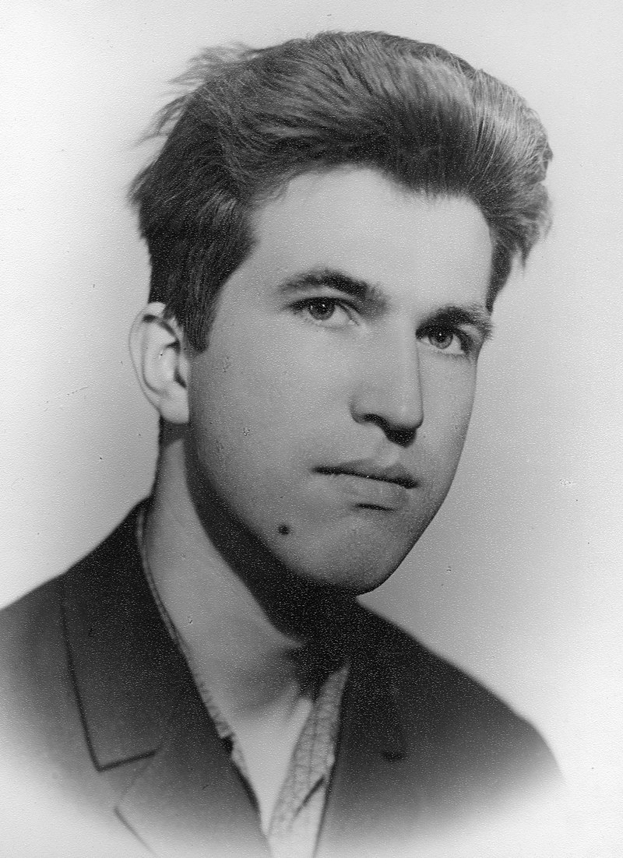
Юрий Владимирович Матиясевич
2 марта 1947

Slide 2
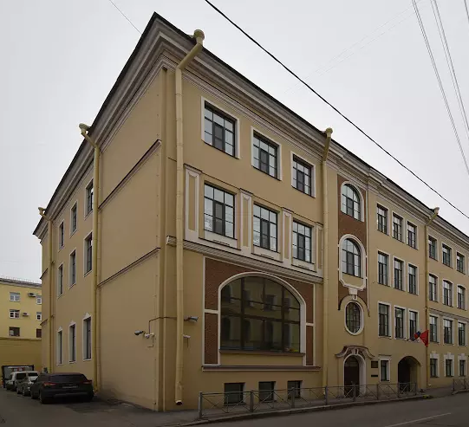
Юрий Матиясевич родился в Ленинграде.
Первые несколько классов учился в школе № 255
С 1961 года начал принимать участие во Всесоюзных олимпиадах по математике.

Slide 3
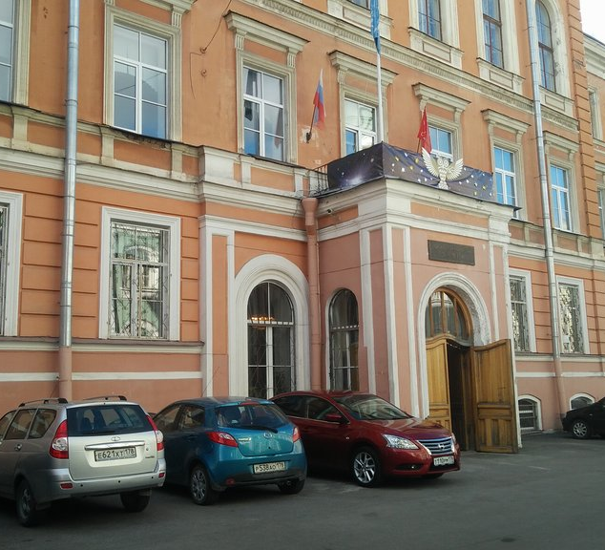
В 1962—1963 годах учился в физико-математической школе № 239 Ленинграда. Занимался в математическом кружке Ленинградского дворца пионеров.

Slide 4
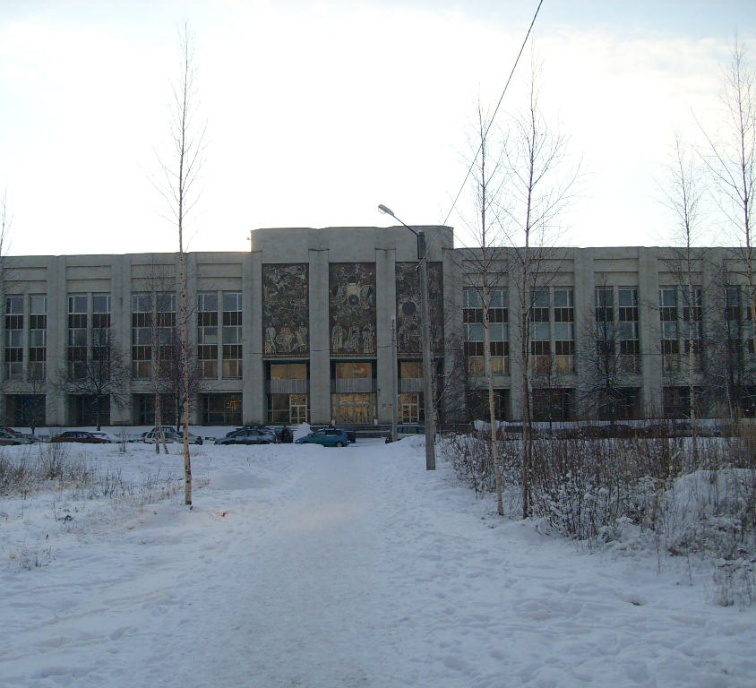
В 1964 году стал победителем Международной олимпиады и был зачислен на математико-механический факультет Ленинградского университета.
В 1966 году выполнил две работы по математической логике.

Slide 5
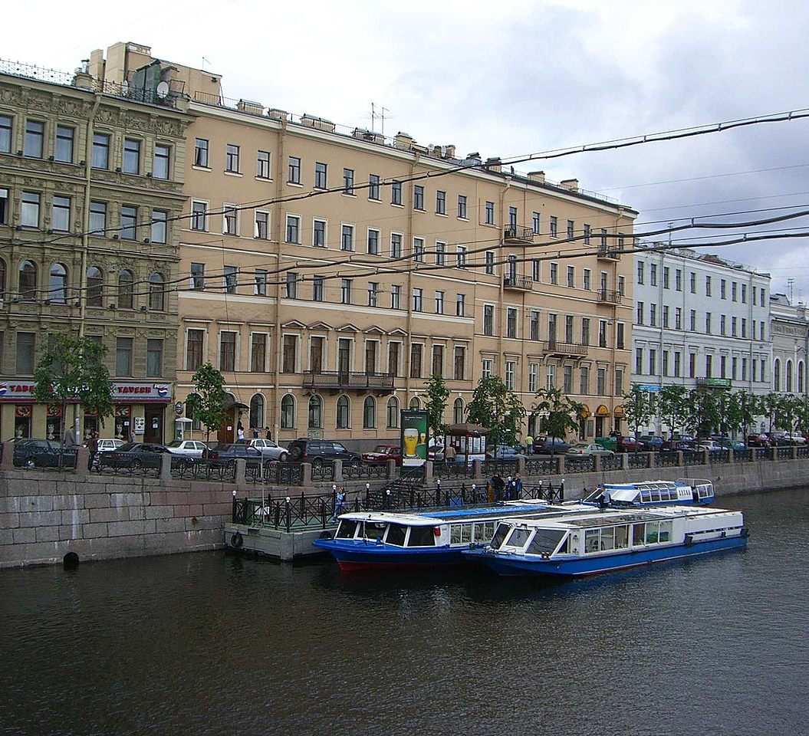
1969 Поступил в ЛОМИ
1970 Под руководством Сергея Юрьевича Маслова защитил диссертацию на соискание степени кандидата физико-математических наук.
Будучи аспирантом, решил десятую проблему Гильберта.
1972 Защитил докторскую диссертацию по неразрешимости 10-й проблемы Гильберта

Slide 6
Где работал
1974 — старший научный сотрудник в ЛОМИ
1980 — возглавил лабораторию математической логики.
1995 — профессор на кафедре математического обеспечения ЭВМ и на кафедре алгебры.
1997 — член-корреспондент РАН.
1998 — вице-президент Санкт-Петербургского математического общества.
2002 — председатель жюри Санкт-Петербургской городской математической олимпиады.
2003 — соруководитель ежегодной русско-немецкой студенческой школы JASS.
2008 — действительный член РАН. Президент Санкт-Петербургского математического общества.

Slide 7
Награды и грамоты
1964 — в составе команды советских школьников завоевал диплом первой степени на Международной математической олимпиаде, проходившей в Москве.
1970 — премия «Молодому математику» Ленинградского математического общества.
1980 — премия имени А. А. Маркова Академии наук СССР.
1996 — звание почётного доктора Университета Оверни.
1998 — лауреат премии Гумбольдта.
2003 — звание почётного доктора Университета Париж-VI.

Slide 8
Основные научные результаты
Является автором свыше 100 научных публикаций.
Будучи аспирантом, в возрасте 22 лет сделал последний шаг в доказательстве алгоритмической неразрешимости задачи о существовании решений у произвольного диофантова уравнения, известной также как десятая проблема Гильберта, завершив тем самым программу исследований.
Теория графов: предложил несколько критериев раскрашиваемости графов, установил неожиданную связь проблемы четырёх красок и делимости биномиальных коэффициентов, дал вероятностную интерпретацию теоремы о четырёх красках.
Обнаружил ряд новых интересных свойств нулей дзета-функции Римана.

Slide 9
Спасибо за внимание!

